Slide 1
ΕφαρμογΗ εθελοντικοΥ οργανισμοΥ
Ιωάννης Αγαθαγγέλου – 1078532
Κωνσταντίνος Δήμας – 1083806

Slide 2
PACT ( People-Activities-Context-Technology)
Άνθρωποι:
Εθελοντές, κυρίως νέοι 15–30 ετών
Οργανωτές δράσεων
Εκπαιδευτικοί, σύλλογοι, σχολεία
Δραστηριότητες:
Προβολή δράσεων
Συμπλήρωση φόρμας συμμετοχής
Επικοινωνία με τον οργανισμό
Δημιουργία Λογαριασμού
Πλαίσιο:
Χρήση μέσω υπολογιστή, κινητού, tablet
Σπίτι, σχολείο, δημόσιοι χώροι
Ατομική χρήση ή χρήση υπό καθοδήγηση (π.χ. καθηγητής)
Τεχνολογίες:
HTML, CSS, JavaScript
Φόρμα επικοινωνίας
Responsive σχεδίαση
Database με χρήση SQLite (backend)

Slide 3
CRUD (Create-Read-Update-Delete)
Πεδίο | Τύπος | Περιγραφή
firstName (ατομικός χρήστης) | String | Όνομα
lastName (ατομικός χρήστης) | String | Επώνυμο
location | String | Περιοχή
phone | String | Τηλέφωνο
email | String | Email
username | String | Όνομα χρήστη
password | String | Κωδικός
createdAt | Date | Ημερομηνία Εγγραφής
Create:
Ο χρήστης συμπληρώνει τη φόρμα συμμετοχής.
Ο χρήστης μπορεί να δημιουργήσει λογαριασμό.
Η ημερομηνία εγγραφής αποθηκεύεται.
Η βάση δεδομένων αποθηκεύει τα καινούργια στοιχεία των χρηστών.
Read:
Ο οργανισμός βλέπει τις καταχωρήσεις (μέσω του συστήματος ή email).
Ο χρήστης μπορεί να συνδεθεί και να δει τα στοιχεία του, δραστηριότητες που έχει δηλώσει συμμετοχή, ιστορικό δραστηριοτήτων.
Update:
Δυνατότητα αλλαγής στοιχείων εθελοντή.
Ενημέρωση στοιχείων λογαριασμού (email, password).
Delete:
Διαγραφή του λογαριασμού.

Slide 4
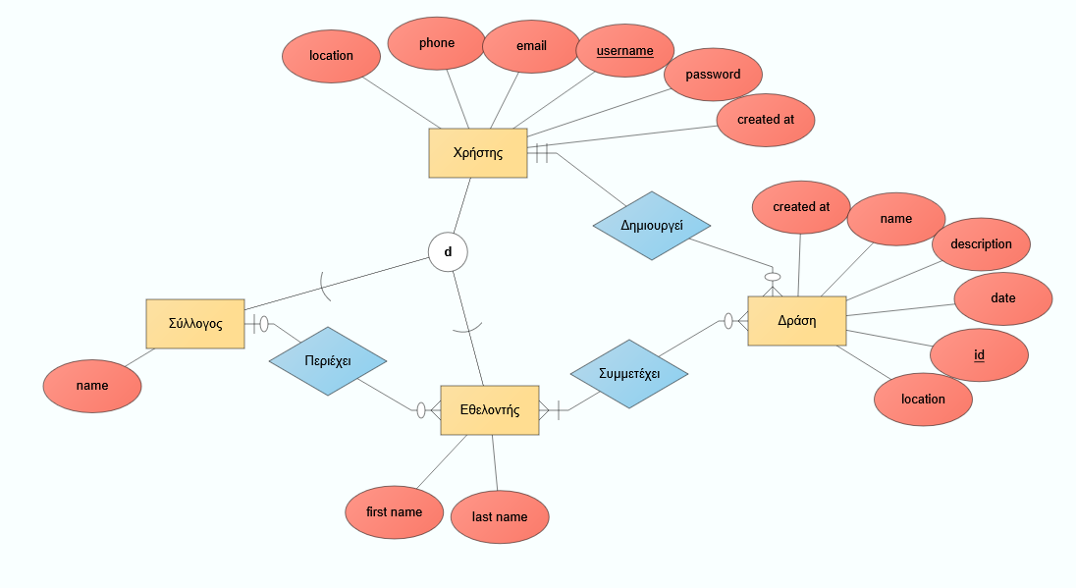
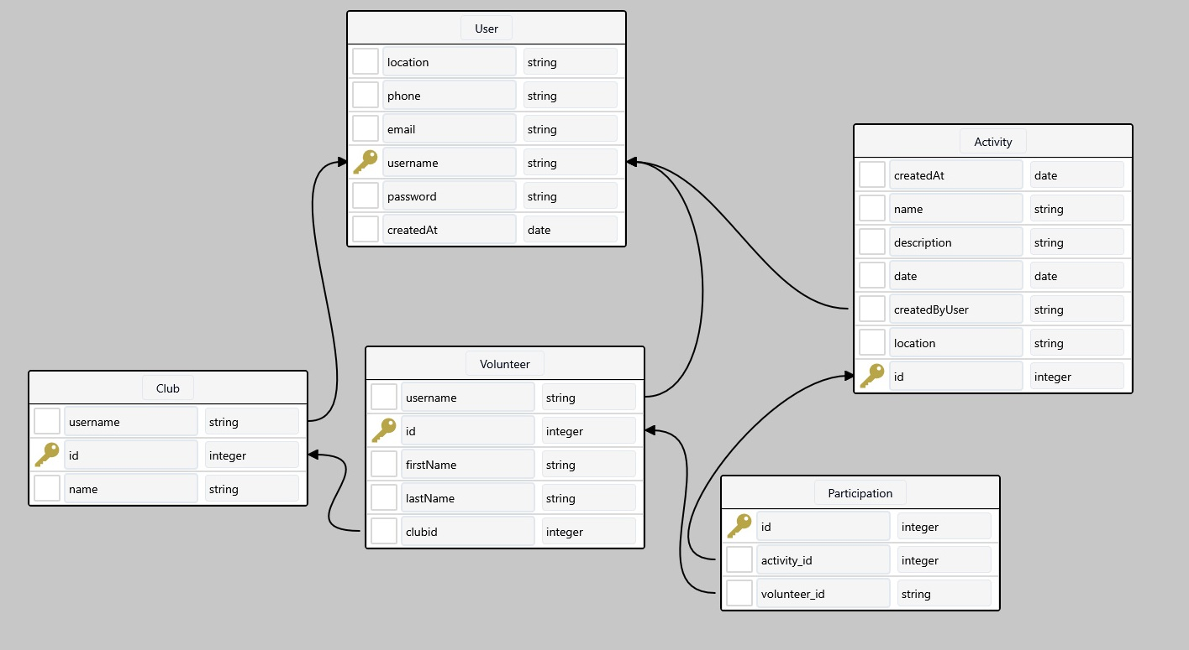
Μοντέλο δεδομένων

Slide 5
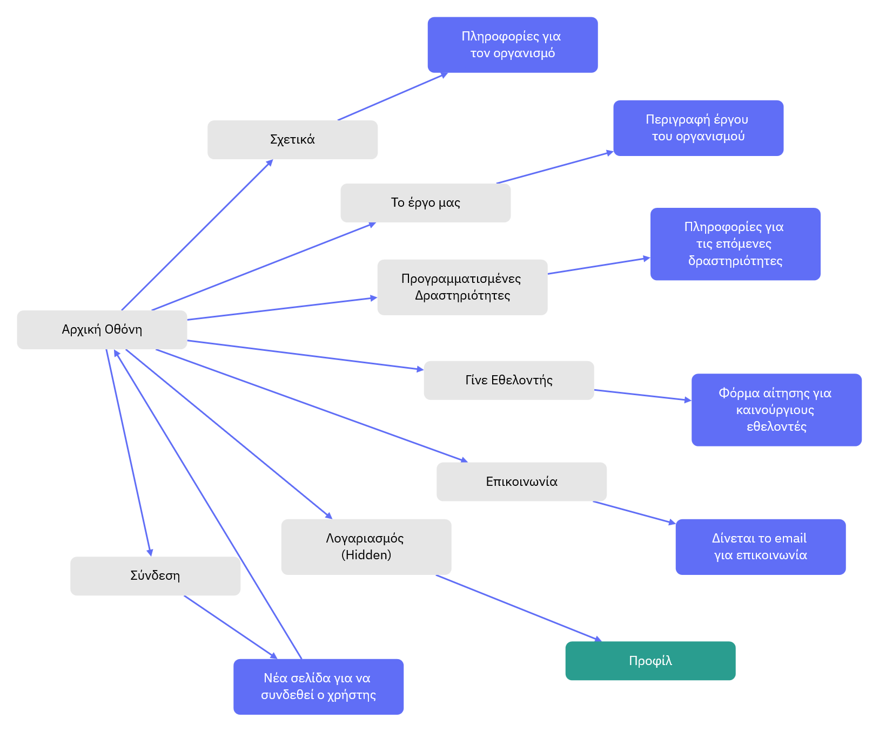
Χάρτης πλοήγησης

Slide 6
ΣενΑριο χρΗσης
Στόχος: Να συμμετάσχει σε εθελοντική δράση στην περιοχή του.
Βήματα:
1. Βλέπει την ιστοσελίδα στο Instagram και την ανοίγει στο κινητό.
2. Διαβάζει την ενότητα “Ποιοι είμαστε” για να κατανοήσει την αποστολή του οργανισμού.
3. Στην ενότητα “Προγραμματισμένες Δραστηριότητες”, βλέπει Καθαρισμός Παραλίας στην Πάτρα (14/04/2025).
4. Μεταβαίνει στο “Γίνε Εθελοντής” και συμπληρώνει τη φόρμα συμμετοχής με τα στοιχεία του.
5. Υποβάλλει τη φόρμα και βλέπει μήνυμα επιβεβαίωσης.
6. Λαμβάνει email με λεπτομέρειες λίγες μέρες πριν τη δραστηριότητα.
Αποτέλεσμα:
Συμμετέχει στη δραστηριότητα και αποφασίζει να γίνει ενεργός εθελοντής.

Slide 7
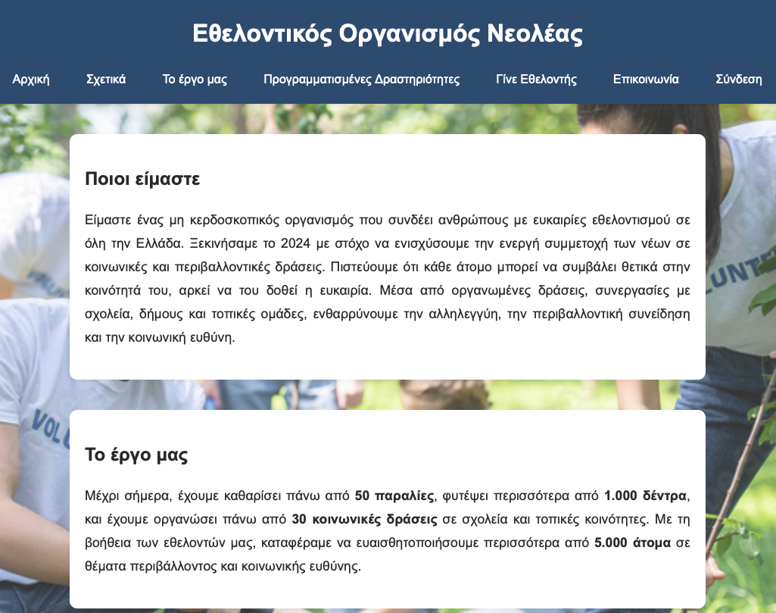
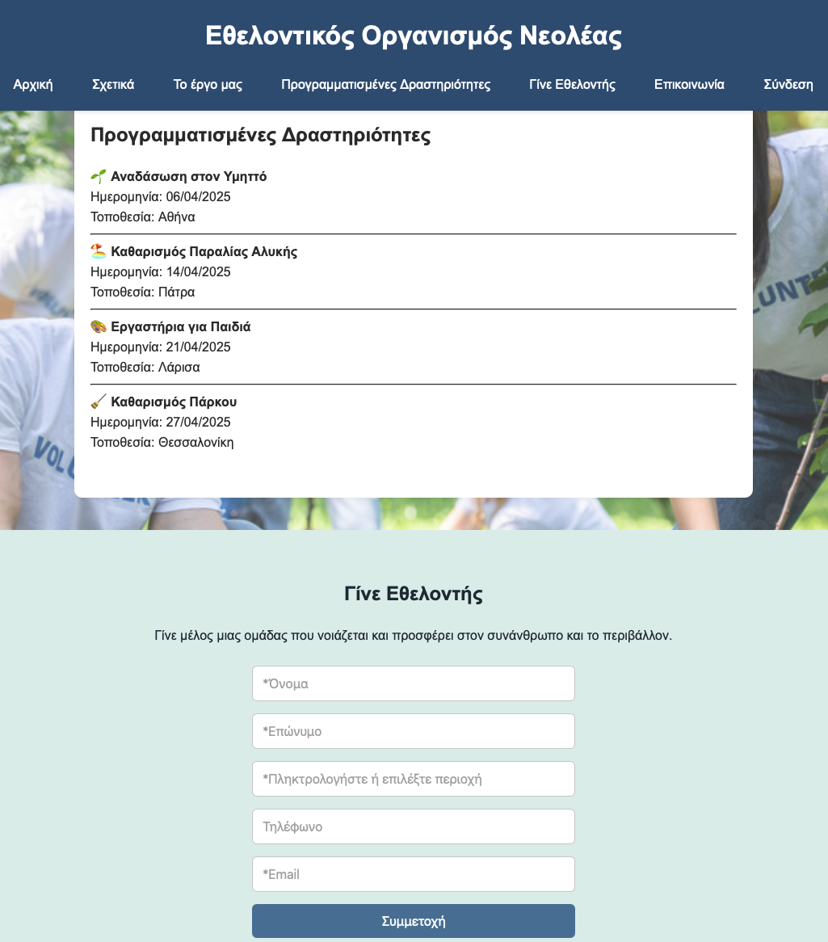
ΔιεπαφΗ ΧρΗστη
Απλή και καθαρή διεπαφή με έμφαση στην ευχρηστία.
Το μενού πλοήγησης (header) παραμένει σταθερό κατά την κύλιση της σελίδας.
Φόρμα συμμετοχής (required, τηλέφωνο, email).
Responsive σχεδίαση, λειτουργεί σε κινητά, tablet και υπολογιστή.
Ενότητα με προγραμματισμένες δράσεις, με ημερομηνία και τοποθεσία.
Η σελίδα είναι φιλική προς νέους χρήστες με καθοδηγούμενη πλοήγηση.
Figma

Slide 8
Τελικη υλοποιηση
Θα εστιάσουμε στην υλοποίηση της σελίδας από τη μεριά του χρήστη.
Σελίδες που θα υλοποιηθούν:
Αρχική σελίδα
Προγραμματισμένες Δραστηριότητες
Σελίδα Σύνδεσης
Προφίλ

